Slide 1


TIẾT 2

Slide 2



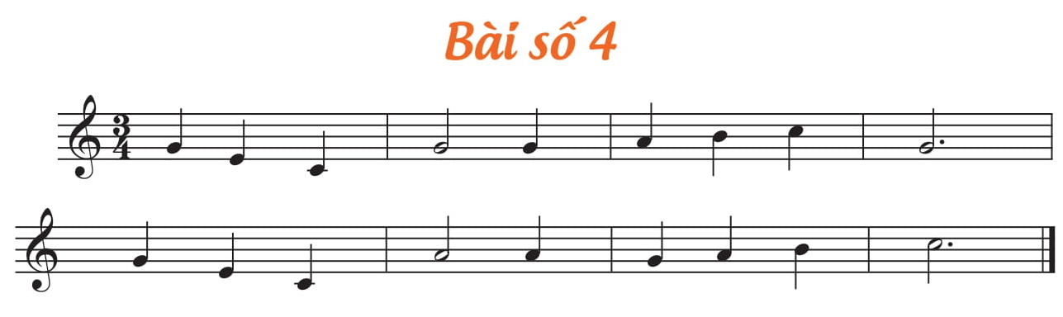

Slide 3


ĐỌC NHẠC
THEO NHẠC ĐỆM

Slide 4
ĐỌC NHẠC
KẾT HỢP GÕ ĐỆM
THEO TIẾT TẤU

Slide 5
ĐỌC NHẠC KẾT HỢP
VẬN ĐỘNG CƠ THỂ

Slide 6

ĐỌC NHẠC VỚI
SẮC THÁI TO – NHỎ
THEO Ý THÍCH

Slide 7

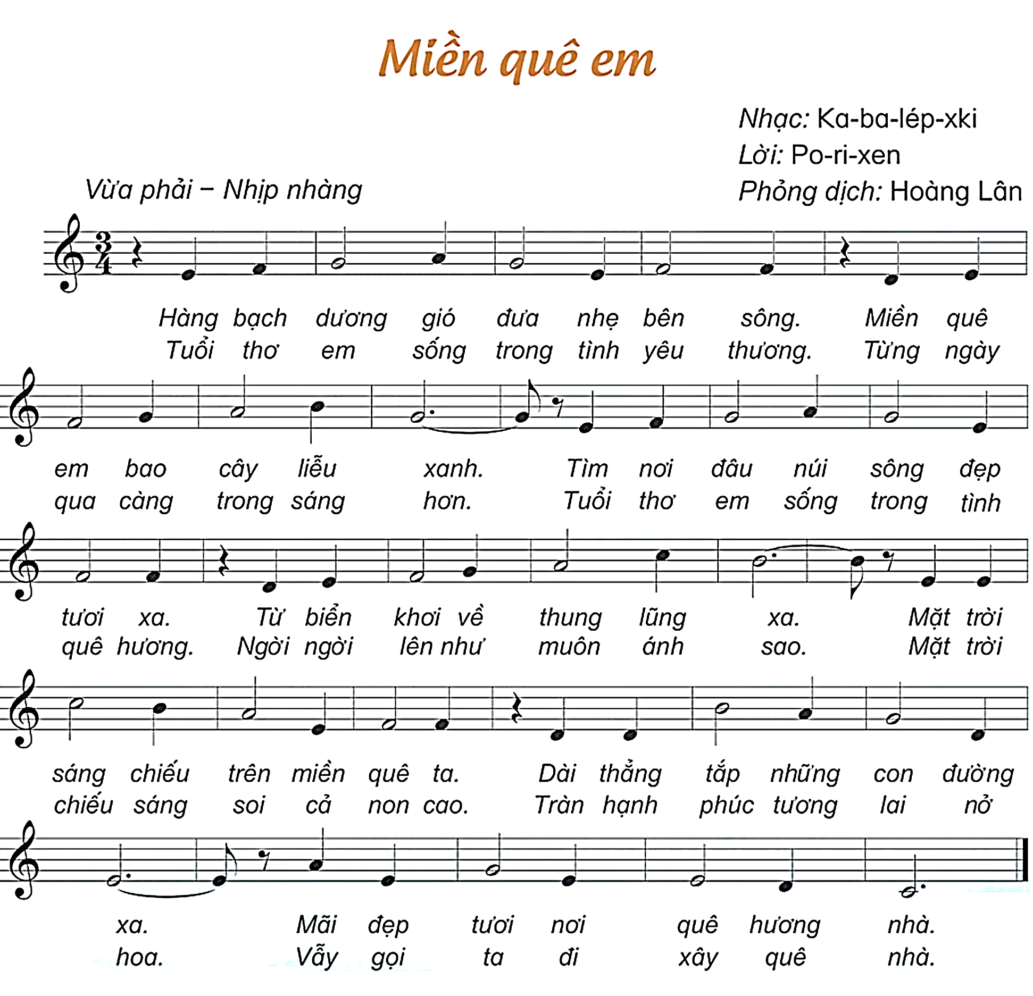

Slide 8
HÁT
THEO NHẠC ĐỆM

Slide 9
HÁT
KẾT HỢP GÕ ĐỆM

